Slide 1
Kalkulator BMI

Slide 2
Selamat Datang
DASAR SISTEM KOMPUTER
Link Projek Github: https://github.com/adisuswiantara123/Kalkulator-BMI.git
Aplikasi Kalkulator BMI
Kelas: B NIM: 2200018058 Nama: Adi Suswiantara

Slide 3
Agenda Style
Deskripsi Aplikasi
Body Mass Index(BMI) Calculator
Body Mass Index(BMI) atau Indeks Massa Tubuh adalah alat untuk menunjukkan
kategori berat badan seseorang. Alat Ini dapat membantu menilai faktor risiko untuk
kondisi kesehatan tertentu. BMI tidak selalu merupakan representasi akurat dari
kegemukan tubuh. Untuk tinggi dan berat badan Anda terdapat rentang yang
sehat yang harus Anda sesuaikan, rentang ini untuk memperhitungkan fakta bahwa orang memiliki tubuh dan ukuran yang berbeda.Dalam proyek ini terdapat inputan
tinggi (dalam cm) dan berat (dalam kg) dan ini menunjukkan kepada Anda hasil
bahwa berat badan Anda KELEBIHAN BERAT BADAN atau IDEAL atau KURUS.
Kalkulator BMI

Slide 4
FITUR
APLIKASI
Dapat Mengetahui Indeks Massa Tubuh
01
Terdapat Saran untuk Mengurangi Berat Badan
02
Terdapat Saran untuk Menambah Berat Badan
03
Mudah Digunakan Hanya dengan Memasukkan Tinggi Badan dalam cm dan Berat Badan dalam kg
04

Slide 5
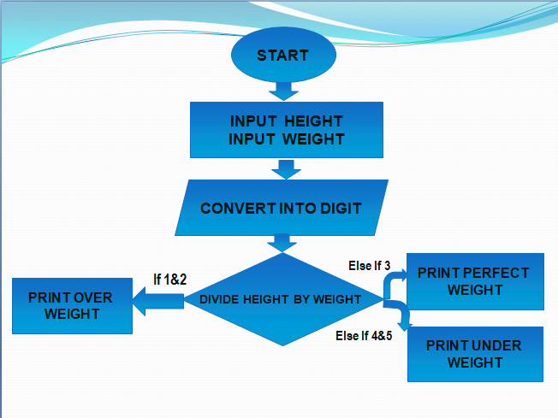
Alur Kerja
No.1
No.4
Pertama-tama adalah memasukkan tinggi dalam cm dan juga berat dalam kg..
Jika hasil baginya adalah dalam rentang 1-2 maka akan tercetak “Kelebihan Berat Badan”.
No.2
No.5
Setelah itu terdapat bagian untuk konversi inputan menjadi digit.
Jika hasil baginya adalah dalam rentang 3 maka akan tercetak “Ideal”.
No.3
No.6
Setelah Inputan tinggi dan juga berat telah masuk, lalu diproses dengan cara membagi tinggi dengan berat yang telah dimasukkan.
Jika hasil baginya adalah dalam rentang 4-5 maka akan tercetak “Kurus”.

Slide 6
Sketsa Antarmuka
Tampilan Awal
==================== SELAMAT DATANG ====================
******************** BMI KALKULATOR ********************
"""Silahkan Masukkan Data Anda"""
Masukkan Tinggi Badan Anda dalam cm:
Masukkan Berat Badan Anda dalam kg:

Slide 7
Sketsa Antarmuka
Tampilan Selanjutnya
"Berat Badan Anda:Kelebihan Berat Badan”
"Berat Badan Anda: Ideal”
"Berat Badan Anda:Kurus”

Slide 8
Sketsa Antarmuka
Tampilan Jika Berat Badan Ideal
"Berat Badan Anda: Ideal”
“Selamat..! Pertahankan”
" Press any key to continue...."

Slide 9
Sketsa Antarmuka
Tampilan Jika Berat Badan Kurus
"Berat Badan Anda: Kurus”
"Tekan 1 untuk melihat petunjuk menambah berat badan ideal jika berat badan Anda
kurang "
"Tekan 2 untuk melihat petunjuk mengurangi berat badan jika Anda kelebihan berat
badan "
*Jika tekan 1
" 1.Makan lebih banyak dan tidur 8 jam sehari."
" 2.Mengonsumsi makanan berkalori tinggi seperti kentang, nasi merah, dada ayam, kacang polong, almond, ubi jalar dll."
" 3.Minum air putih minimal 3L per hari."
" 4.Makan sayuran dan segelas susu dan 1 telur utuh setiap hari."

Slide 10
Sketsa Antarmuka
Tampilan Jika Kelebihan Berat Badan
"Berat Badan Anda: Kelebihan Berat Badan”
"Tekan 1 untuk melihat petunjuk menambah berat badan ideal jika berat badan Anda
kurang "
"Tekan 2 untuk melihat petunjuk mengurangi berat badan jika Anda kelebihan berat
badan "
*Jika tekan 2
" 1.Cobalah untuk mengikuti diet sehat rendah kalori."
" 2.Mengonsumsi protein tinggi, sayuran dan hindari makanan cepat saji."
" 3.Lakukan beberapa latihan untuk menurunkan berat badan seperti berjalan, berlari,
crunching, dan lompat tali."

Slide 11
Sketsa Antarmuka
Tampilan Menu Akhir
" Press any key to continue....“
" Tekan 1 untuk Kembali ke awal.”
" Tekan 2 untuk EXIT.”
*Jika tekan 1 maka program akan kembali ke menu awal
*Jika tekan 2 maka program akan berakhir dan terdapat tampilan berikut
” ********Terima Kasih******** ”

Slide 12
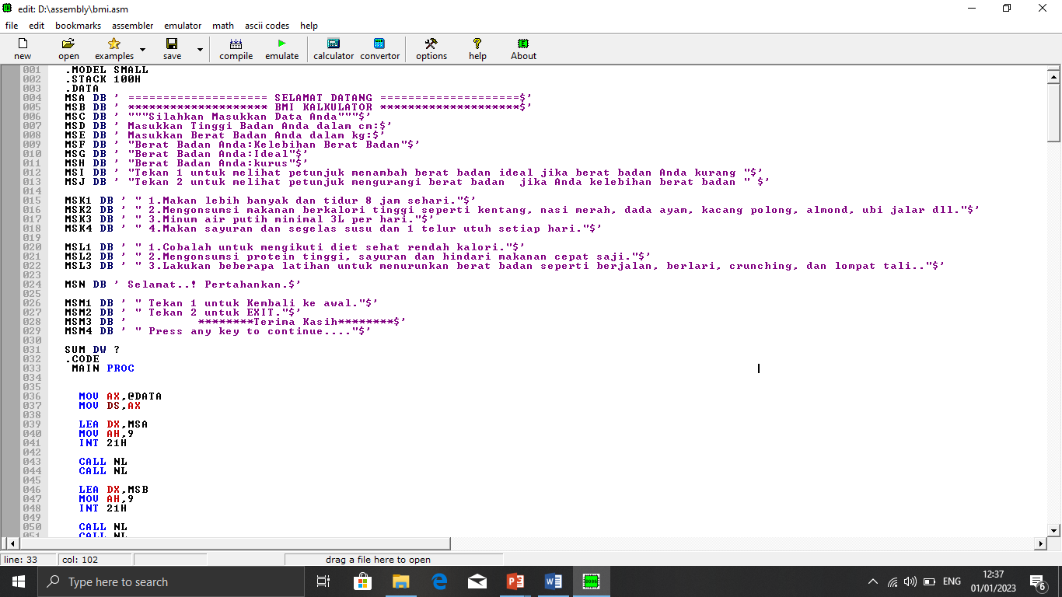
Screenshot Coding di IDE/Editor
" Press any key to continue....“
" Tekan 1 untuk Kembali ke awal.”
" Tekan 2 untuk EXIT.”
*Jika tekan 1 maka program akan kembali ke menu awal
*Jika tekan 2 maka program akan berakhir dan terdapat tampilan berikut
” ********Terima Kasih******** ”

Slide 13
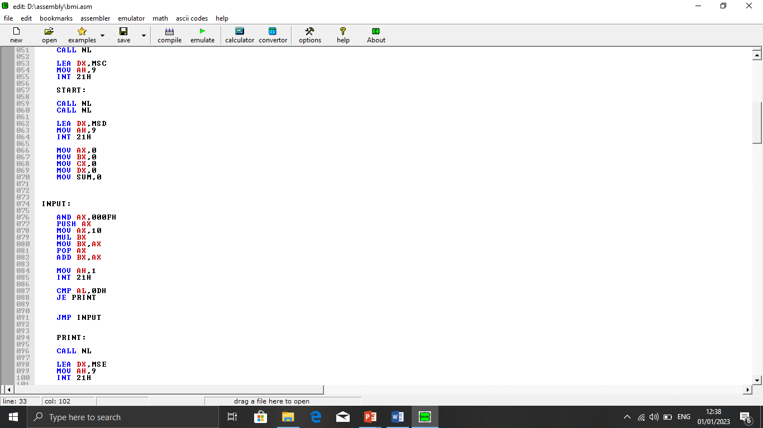
Screenshot Coding di IDE/Editor
" Press any key to continue....“
" Tekan 1 untuk Kembali ke awal.”
" Tekan 2 untuk EXIT.”
*Jika tekan 1 maka program akan kembali ke menu awal
*Jika tekan 2 maka program akan berakhir dan terdapat tampilan berikut
” ********Terima Kasih******** ”

Slide 14
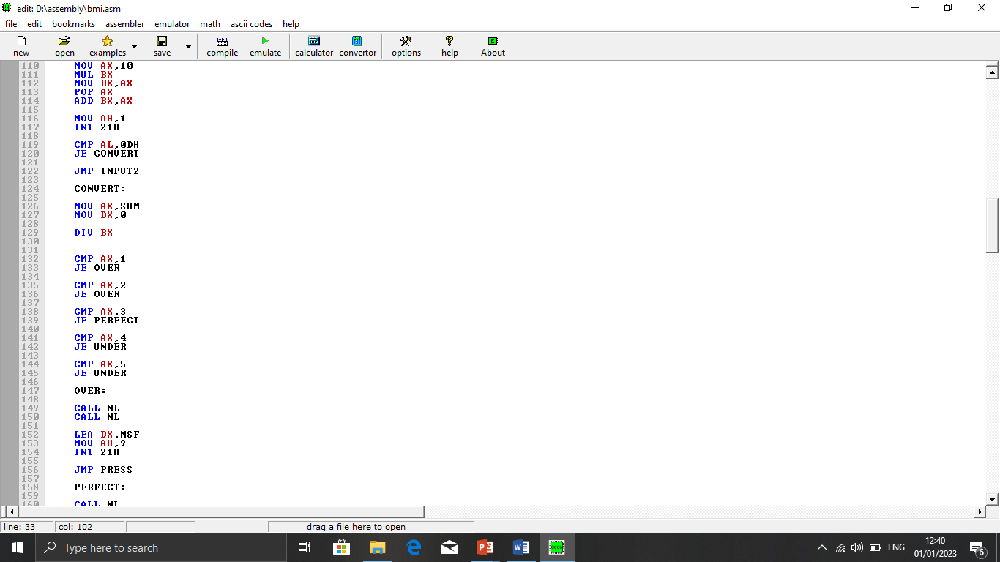
Screenshot Coding di IDE/Editor

Slide 15
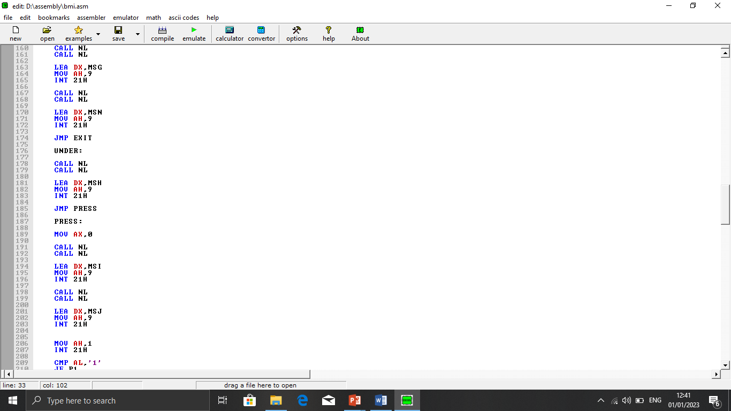
Screenshot Coding di IDE/Editor

Slide 16
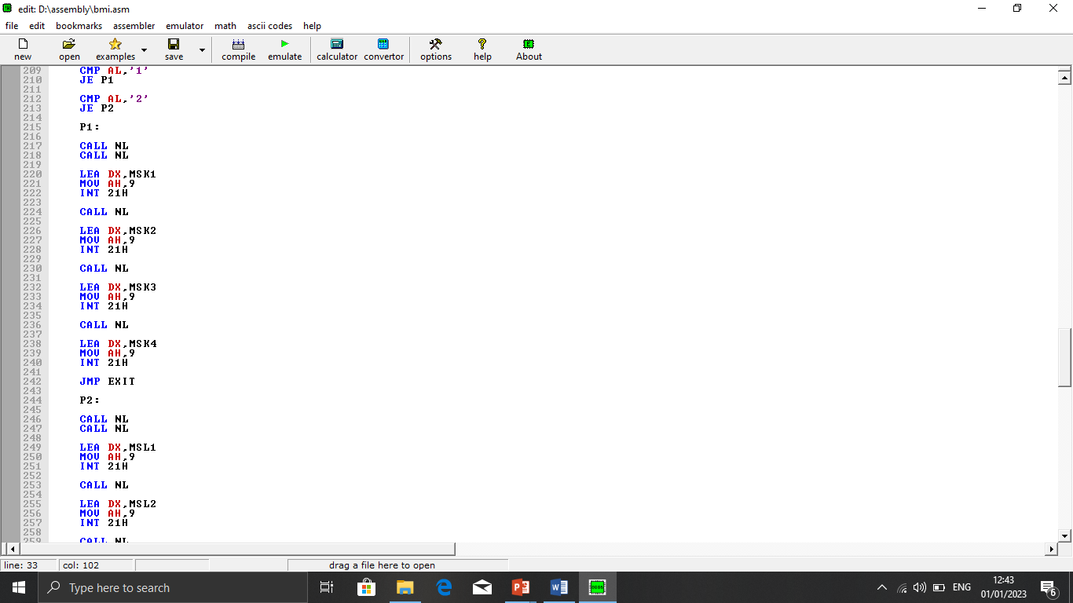
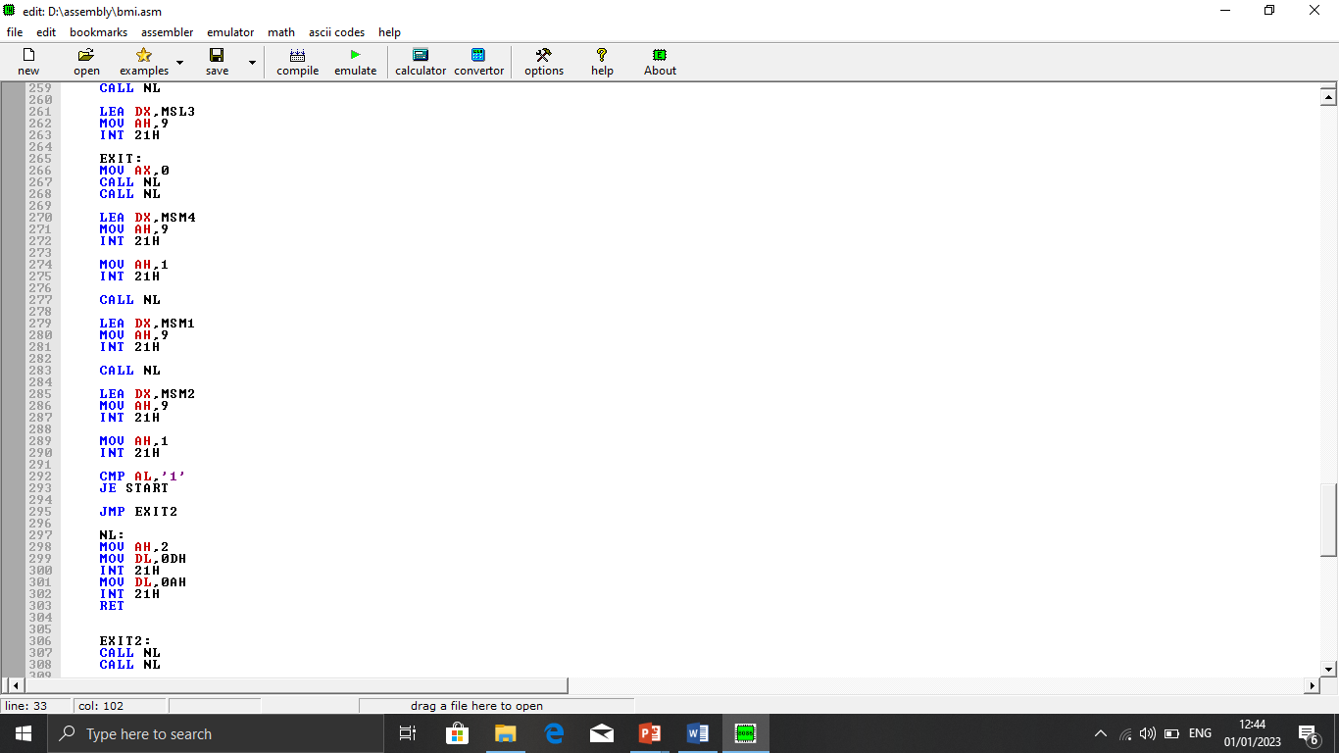
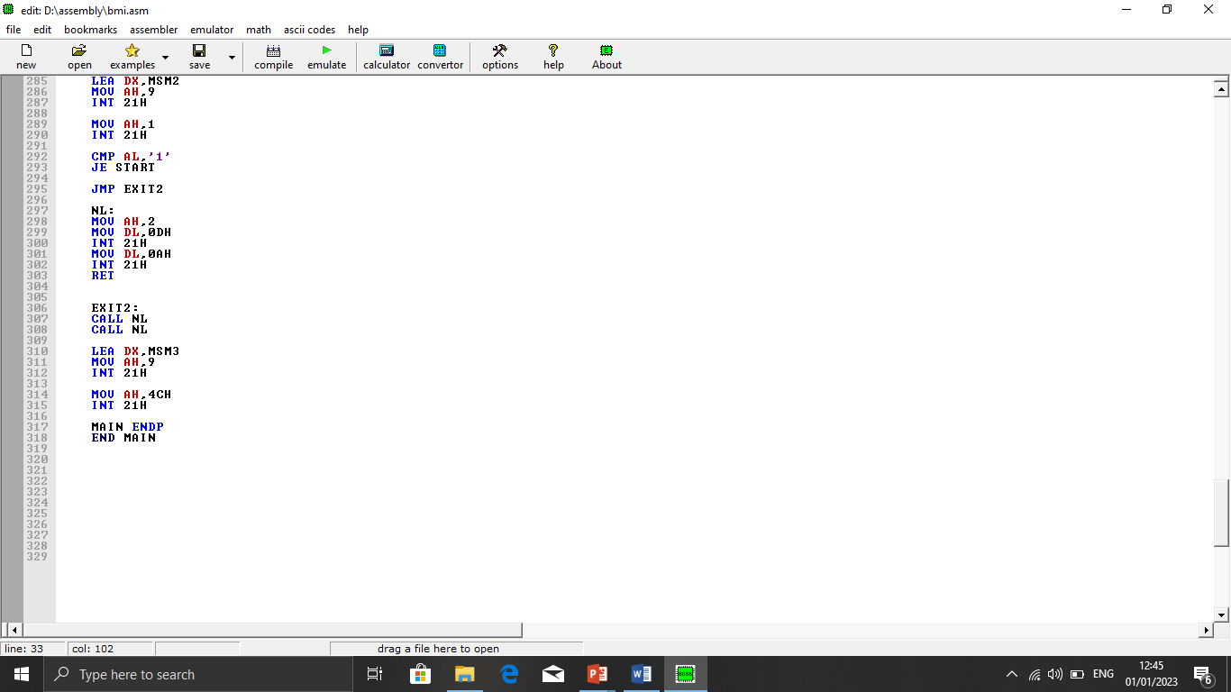
Screenshot Coding di IDE/Editor

Slide 17
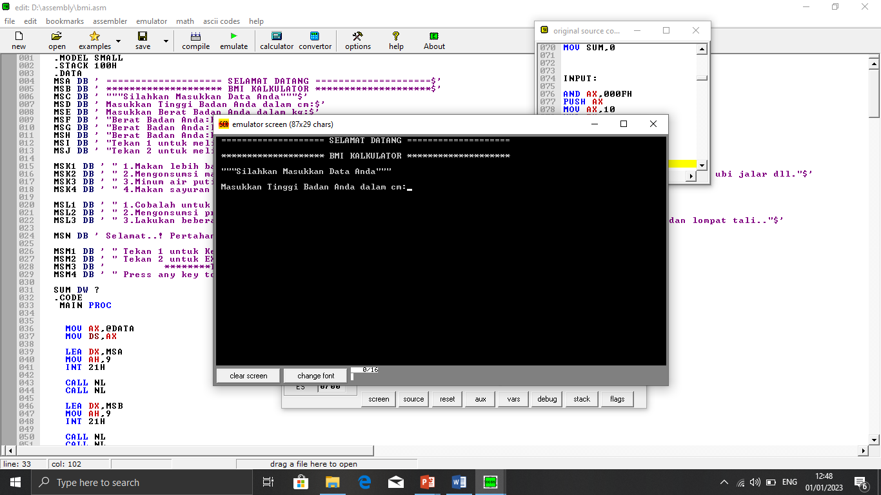
Screenshot Tampilan Luaran Program
Tampilan Menu Awal

Slide 18
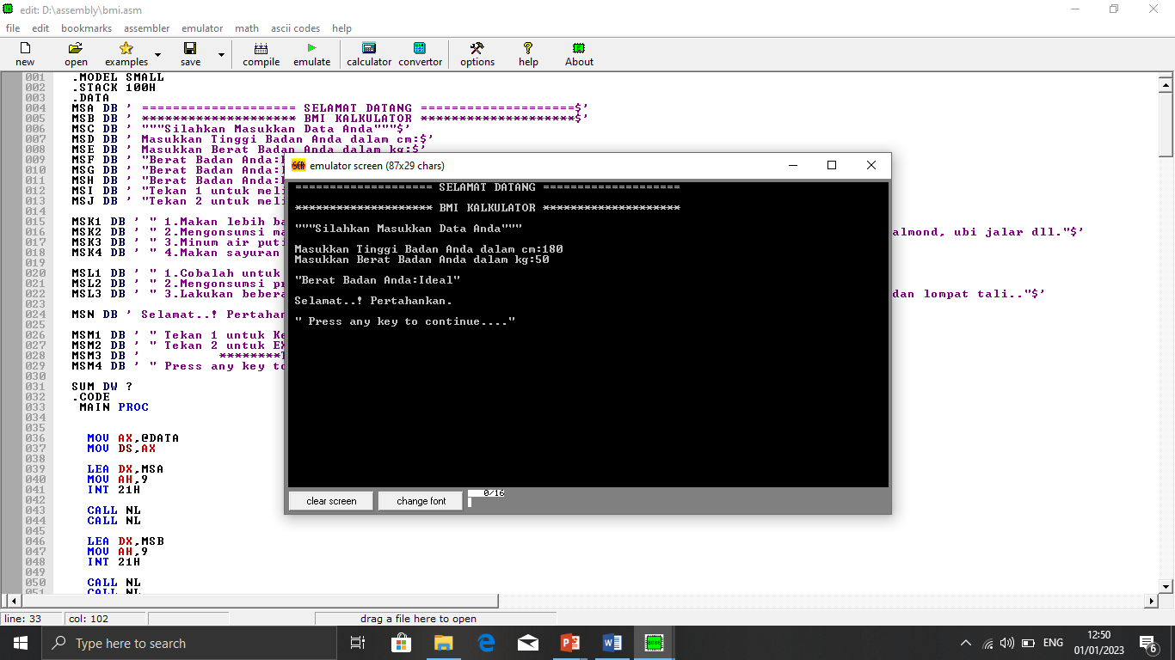
Screenshot Tampilan Luaran Program
Contoh Pengguna jika mendapatkan kategori Ideal dengan menginput tinggi badan 180 cm beserta berat badan 50kg.

Slide 19
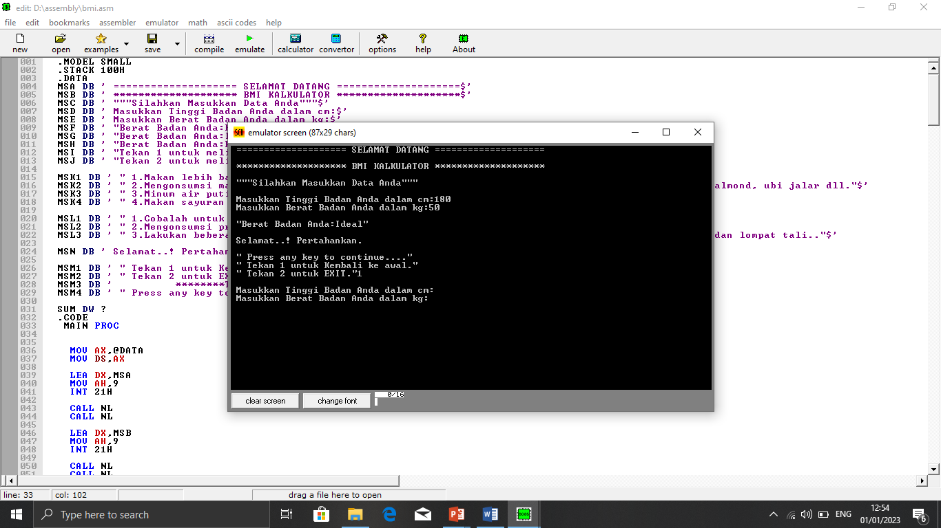
Screenshot Tampilan Luaran Program
Di bawah ini adalah tampilan ketika pengguna menginginkan untuk kembali ke menu awal dengan memasukkan angka 1.

Slide 20
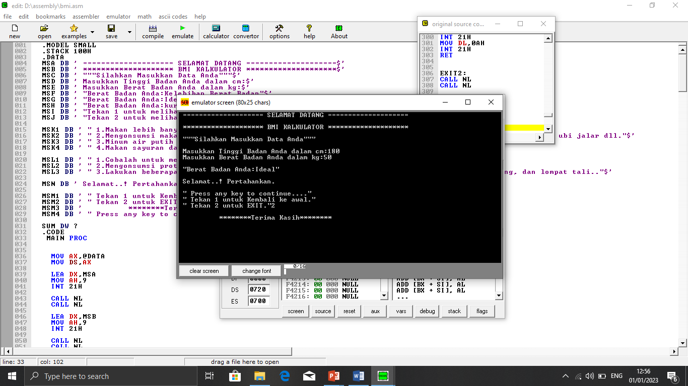
Screenshot Tampilan Luaran Program
Di bawah ini adalah tampilan ketika pengguna menginginkan untuk keluar dari program dengan memasukkan angka 2

Slide 21
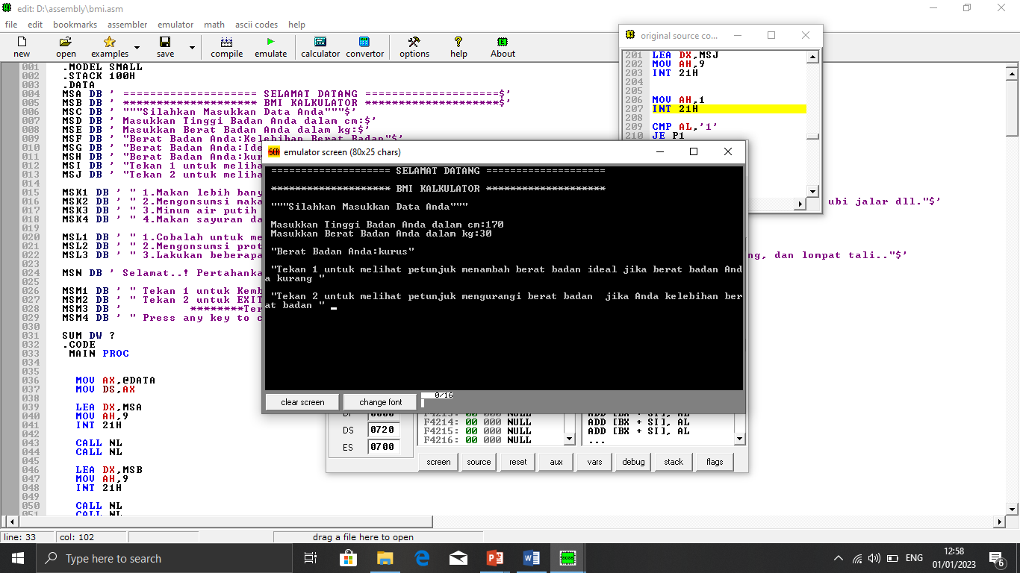
Screenshot Tampilan Luaran Program
Contoh Pengguna jika mendapatkan kategori Kurus dengan menginput tinggi badan 170 cm beserta berat badan 30kg.
Di bawah ini adalah tampilan setelah pengguna mendapatkan tampilan kategori Kurus lalu muncul menu berupa saran untuk menaikkan berat badan dan juga menurunkan berat badan.

Slide 22
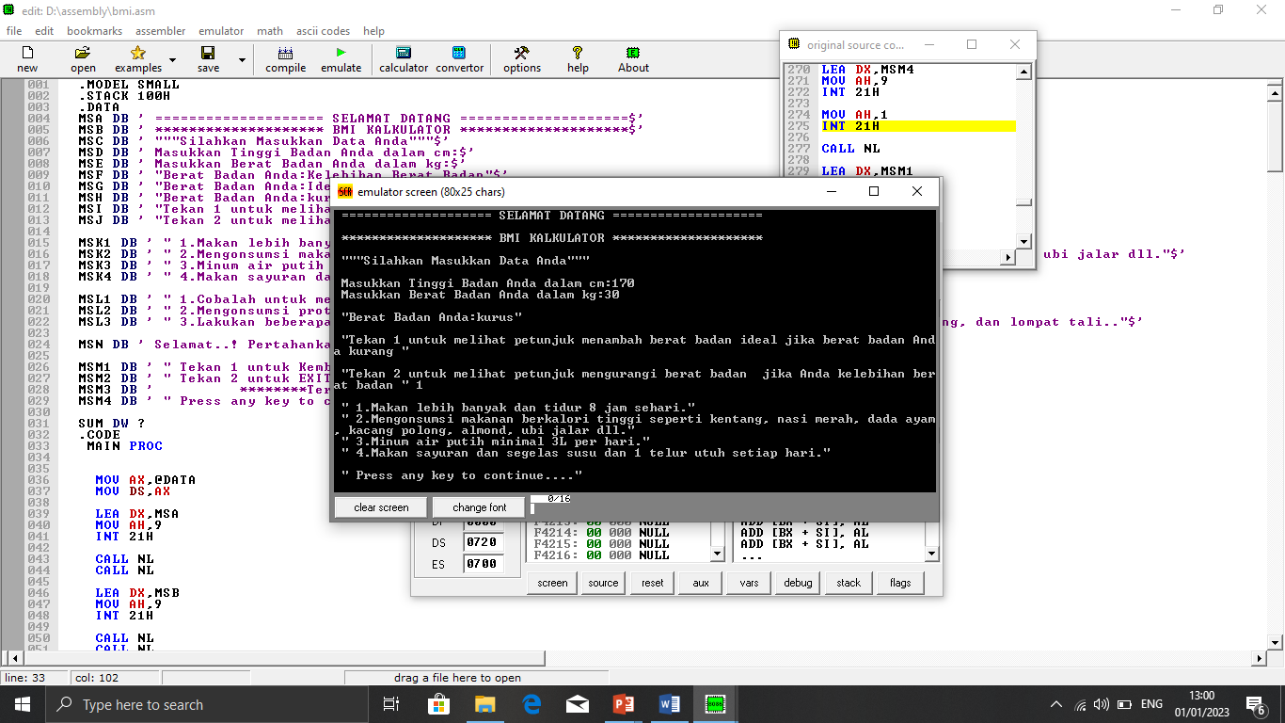
Screenshot Tampilan Luaran Program
Di bawah ini adalah tampilan saran untuk menambah berat badan jika pengguna memasukkan angka 1 setelah mendapatkan
kategori Kurus pada tampilan sebelumnya

Slide 23
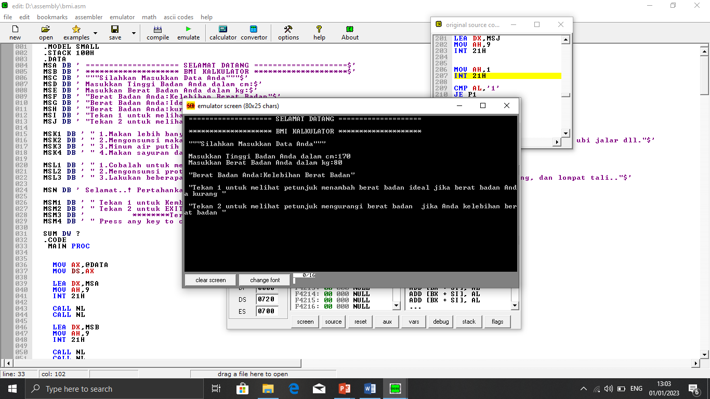
Screenshot Tampilan Luaran Program
Contoh Jika Pengguna mendapatkan kategori Kelebihan Berat Badan dengan menginput tinggi badan 170 cm beserta berat badan 80kg.
Di bawah ini adalah tampilan setelah pengguna mendapatkan tampilan kategori Kelebihan Berat Badan lalu muncul menu berupa
saran untuk menaikkan berat badan dan juga menurunkan berat badan.

Slide 24
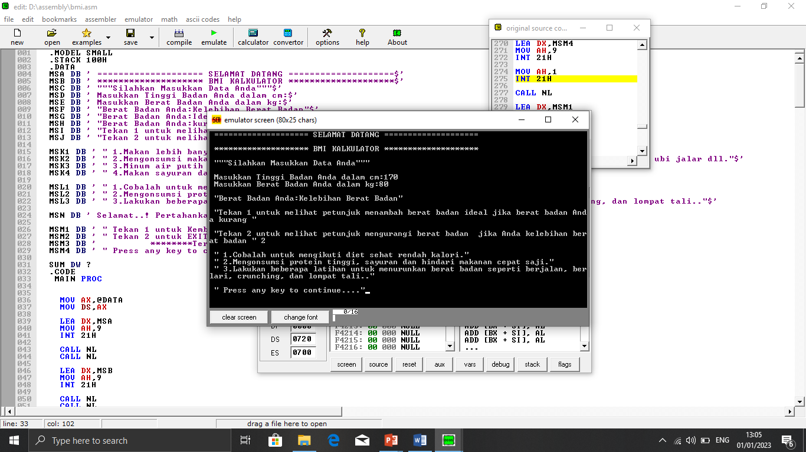
Screenshot Tampilan Luaran Program
Di bawah ini adalah tampilan saran untuk menurunkan berat badan jika pengguna memasukkan angka 2 setelah mendapatkan
kategori Kelebihan Berat Badan pada tampilan sebelumnya

Slide 25
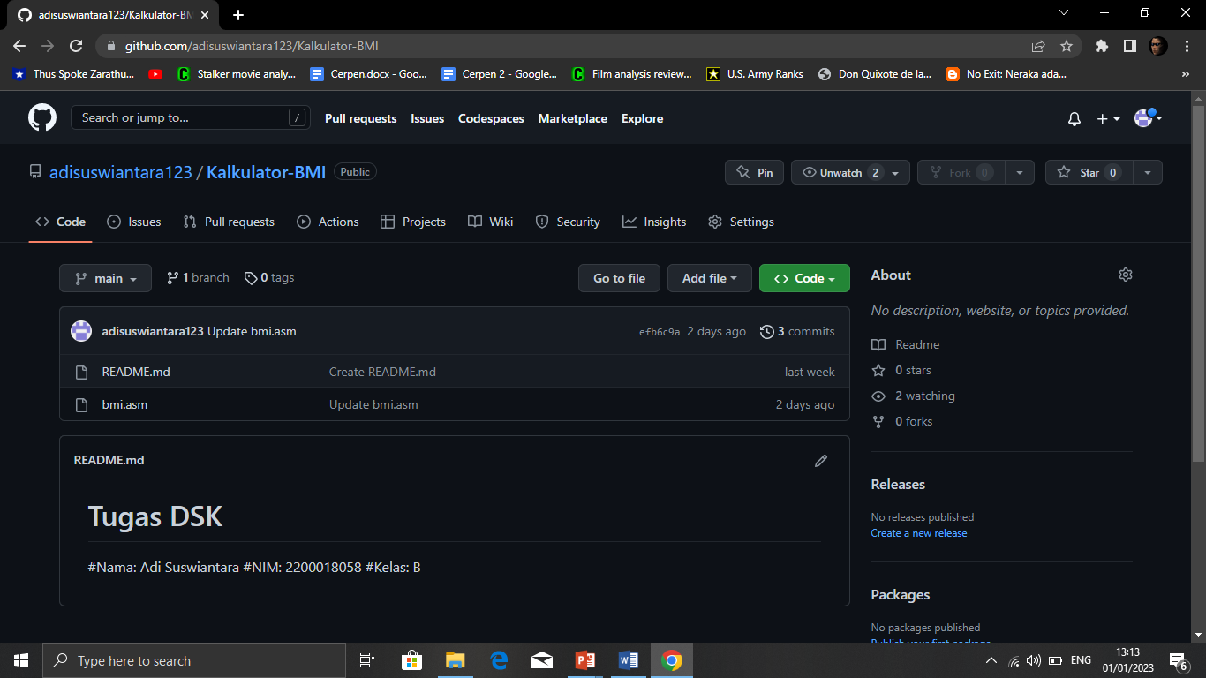
Screenshot Tampilan Unggahan Halaman Projek di Github

Slide 26
Terima Kasih
Atas Perhatian Anda

